Slide 1
OYUN TASARIMINDA TEMEL KAVRAMLAR
FUAT BOĞAÇ EVREN
fuat.evren@neu.edu.tr
GİT407 - Dijital Oyun Tasarımı

Slide 2
Konu Başlıkları
Dijital oyun kavramı
Dijital oyun türleri
Oyun yapımı aşamaları

Slide 3
Dijital oyun kavramı
Dijital oyun; bilgisayar, oyun konsolları, cep telefonu, tablet gibi farklı platformlarda oynanabilen tüm oyunları kapsayıcı bir kavramdır. Kullanıcılar nezdinde bilgisayar oyunu, mobil oyun gibi tanımlamalar ve isimlendirmeler yapılsa da platform ayrımı gözetilmeksizin tüm oyunları bir arada ifade edebilmek amacıyla dijital oyun kavramı kullanılabilir.
Dijital oyunlar hem oynanabildiği platform, hem türleri, hem de görsel niteliği bakımında farklı biçimlerde sınıflandırılabilir. Platform türünde bir sınıflandırmayı şu şekilde yapabiliriz:
Bilgisayar oyunları
Konsol oyunları (Sony Playstation, Nintendo Wii gibi sadece oyun oynanabilen cihazlar)
Mobil platform oyunları (cep telefonu ve tablet gibi taşınabilir aygıtlar üzerinden oynanabilenler)

Slide 4
Dijital oyun türleri
Dijital oyunlara yönelik platform türünde bir sınıflandırma sıklıkla yapılmazken oynanışı ve senaryosu bakımından türlere ayrışan bir sınıflandırma, hem oyuncular, hem de oyun yapımcıları tarafından daha çok tercih edilmektedir. Bu sınıflandırmayı şu şekilde yapabiliriz:
1. Aksiyon
1.1. Savaş
1.1.1. Birinci Gözden Savaş (First Person Shooter)
1.1.2. Üçüncü Gözden Savaş (Third Person Shooter)
1.2. Rol Yapma (Role Playing)
1.3. Dövüş (Fighting)
1.4. Çok Oyunculu Savaş Arenaları (Massively Online Battle Arenas)

Slide 5
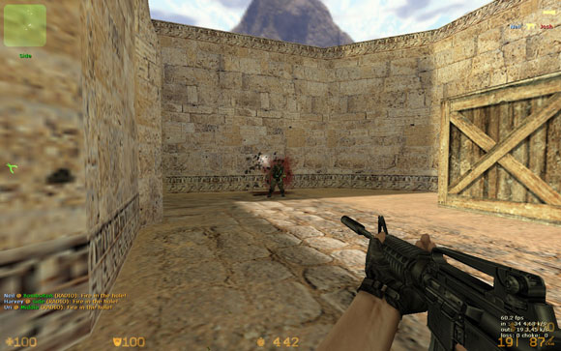
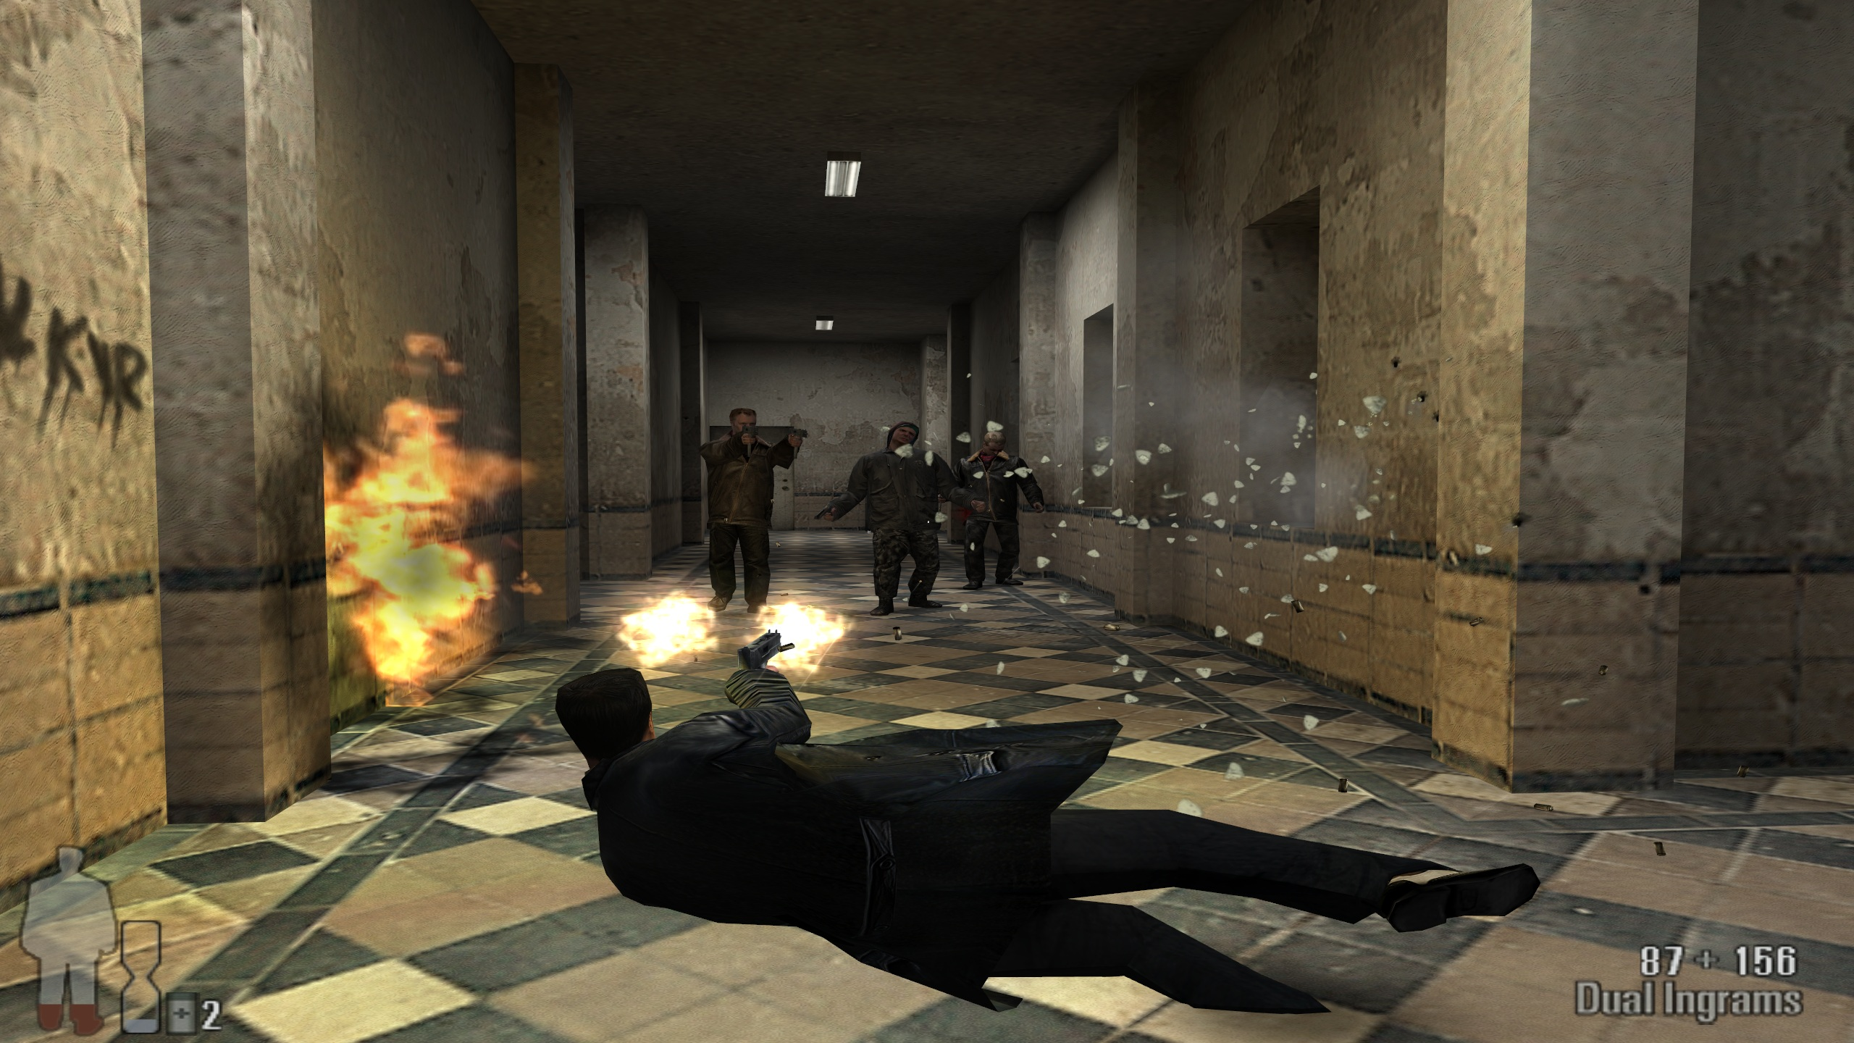
Dijital oyun türleri
2. Macera
3. Strateji
4. Aksiyon-Macera ve Hayatta Kalma
5. Platform
6. Çok Oyunculu Ağ
7. Spor
8. Yönetim
9. Yarış
10. Araç simülasyonları
11. Kart oyunları
Birinci Gözden Savaş oyunu örneği (Counter Strike)
Üçüncü Gözden Savaş oyunu örneği (Max Payne)

Slide 6
Dijital oyun kavramı
Oyun yapımı aşamalarına değinmeden önce bir dijital oyunu oluşturan temel unsurlara değinmek faydalı olacaktır ki, bu unsurların tamamı başarılı bir oyunun yaratılması için gereklidir. Bunların arasında herhangi birinin eksik oluşu, oyuncuda beklenen/istenilen ilgiyi yaratmayacağı gibi hedeflenen oyuncu sayısı ya da ticari hedeflerden sapmalar yaratacaktır.
Oyun yapımcılarını ya da yaratıcılarını temelde bağımsız (indie) ve şirket (corporation) oyunlar olarak ikiye ayırabiliriz. Bağımsız oyunlar independent games ya da indie games olarak tanımlanır ki, tek başına bireyler ya da oldukça küçük ekipler tarafından yaratılan, bütçesi hiç olmayan ya da çok az olan, herhangi bir dağıtımcı şirketin desteğinin olmadığı oyunlardır. Nitekim bu derslerin sonunda siz de kendi oyununuzu tasarladığınız da bağımsız bir oyun yapımcısı olacaksınız.

Slide 7
Dijital oyun türleri
En çok bilinen ve dijital oyun pazarında önemli bir yere sahip olan Minecraft, bağımsız bir ekip tarafından geliştirildi.

Slide 8
Dijital oyun kavramı
Bağımsız oyunları yapanlar, genelde tek bir kişi veya dört beş kişilik arkadaş grupları, bazen de 10-20 kişilik küçük bağımsız şirketlerdir. Finansal olarak desteği az olan bu oyunlar, Kickstarter gibi yüksek teknoloji alanlarında sermayesi olmayan girişimcilere bağış toplanmasını amaçlayan siteler üzerinden kullanıcı destekleri alarak finansal açıdan beslenmeye çalışıyor. Günümüzde artık çoğu oyun hardcopy (cd, dvd gibi) olarak değil, Steam gibi internet siteleri üzerinden dijital kopyalarıyla satışa sunuluyor. Bu sayede bağımsız oyun geliştirenler Steam gibi platformlar üzerinden çok daha geniş oyuncu kitlesine ulaşabildiği gibi emeklerini kazanca dönüştürebiliyor.
Şirket oyunları ise yazılımcısından, mimari tasarımcısına, grafik sanatçısından, hikaye yazarlarına kadar birçok alanda farklı profesyonel ekiplerin sistematik biçimde çalışmasıyla yaratılır.

Slide 9
Dijital oyun kavramı
Bu denli profesyonel ekiplerin kurulması, bu ekiplerdeki profesyonel kişileri istihdamı ve yapım sürecinin stratejik bir plan dahilinde yürütülmesi tahmin edileceği üzere ciddi bir sermaye gerektirmektedir. Rockstar Games, Electronic Arts gibi işi sadece dijital oyun üretmek olan şirketler, yapımına karar verdikleri oyun için henüz daha o oyun üzerinden para kazanmaya başlamadan çok yüksek maliyetleri harcamayı göze almak zorundadır.
Örnek vermek gerekirse, gelmiş geçmiş en çok satan dijital oyunlar arasında yer alan GTA IV (Grand Theft Auto IV-2013), yapımcı şirket Rockstar Games’e 268 milyon dolara mal olmuştur. Bunun karşılığında oyunun satışa çıktığı ilk gün 800 milyon dolar gelir elde ederek, sadece ilk günde maliyetinin üç katından daha fazlasını kazanmayı başarması oldukça dikkat çekicidir.

Slide 10
Dijital oyun kavramı
GTA IV’in 2013’te piyasa çıktığını ve hala daha yüksek satış grafiğini sürdürmeye devam ettiğini de göz önünde bulundurursak, dijital oyunlar maliyeti yüksek olmasına karşın yüksek kazanç olanağına sahip olmasıyla dijital oyun şirketlerinin marka ve sermaye değerini yükseltmeye devam etmektedir.
GTA IV oyunundan bir görüntü

Slide 11
Dijital oyun kavramı
İster bağımsız, isterse profesyonel ekipler tarafından geliştirilen bir şirket oyunu olsun, söz konusu oyunu başarılı kılabilmek için yapım sürecinde birbirinden oldukça farklı ancak bir o kadar da dinamik bir ilişki içinde olan alanlar yer almak zorundadır. Dijital oyun sürecini oluşturan alanlardan şu şekilde bahsedebiliriz:
Senaryo – hikaye
Arayüz tasarımı
Programlama (yazılım)
Animasyon
Ses
Test

Slide 12
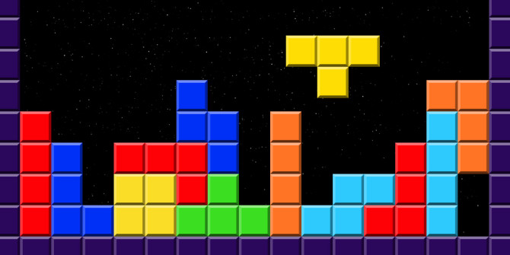
Dijital oyun kavramı
Senaryo – hikaye:
Bir oyunu oluşturan en temel unsurdur. Her oyunun basit de olsa bir oynanabilirlik mantığı vardır ve bu mantık dediğimiz şey aslında oyunun senaryosudur. Bakıldığında basit bir mantığa sahip olduğu görülse de Tetris’in senaryosu, ekranın üst kısmından aşağıya doğru inen karelerden oluşan çeşitli biçimlerdeki kutuları aşağıdaki boş alanlara doğru bir şekilde yerleştirmekten oluşmaktadır.
Tetris’in arayüzü

Slide 13
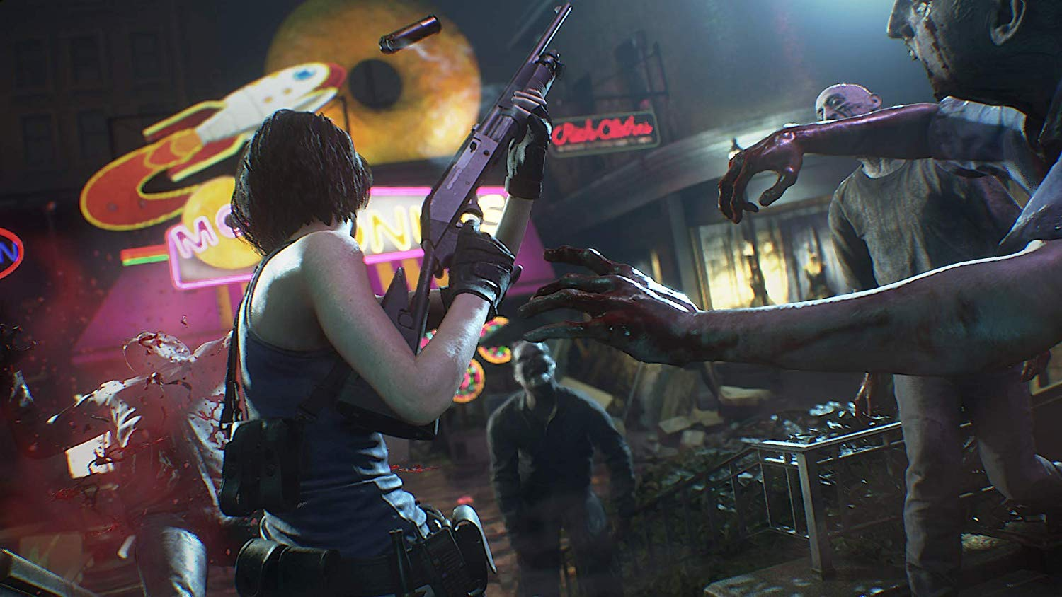
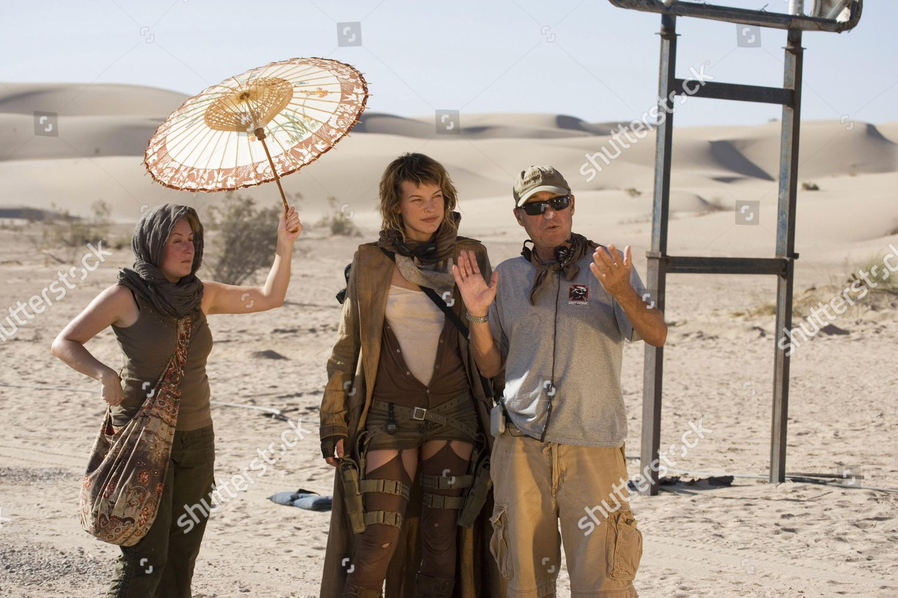
Dijital oyun kavramı
Tetris’in yanı sıra edebi metinleri aratmayacak düzeyde oldukça kapsamlı ve zengin içeriğe sahip senaryosu olan oyunlar da vardır ki, bunların arasında önemli satış sayısına ulaşan Resident Evil oyun serisi sinema filmine de uyarlanmıştır. Önceleri sinema filmleri dijital oyunlara uyarlanırken günümüzde tam tersi bir durum olağan karşılanmaktadır. Artık yapımcı şirketler, oyunlarının senaryoları için roman yazarlarının, senaristlerin hatta tarih biliminin uzmanlarının bir araya geldiği senaryo ekipleri kurmaktadır.
Resident Evil 3 (üst) oyunundan ve Resident Evil: Extinction (alt) filminden görüntüler

Slide 14
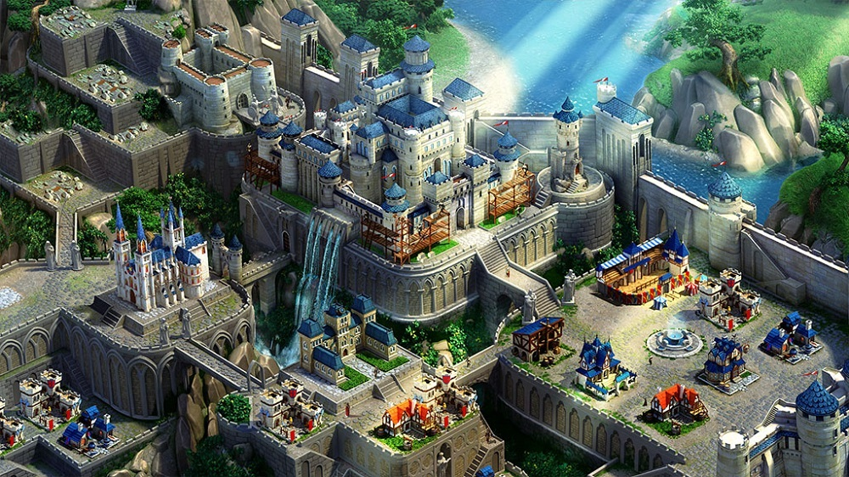
Dijital oyun kavramı
Özellikle tarihi bir dönemi konu alan oyunlarda, o dönemi çok iyi bilen tarih biliminin insanlarıyla senaryoyu oluşturmak oldukça elzemdir. Nitekim oyuncu kitlesi dönemlere ait hataları hemen fark edebildiği gibi oyunun bu nedenle başarısızlığa uğraması kaçınılmazdır.
Hikayesi Ortaçağ’da geçen March of Empires oyunundan bir görüntü
Dönem oyunlarında sadece senaryonun oluşturulmasında değil aynı zamanda arayüz tasarımının oluşturulmasında da tarih biliminin önemi ortaya çıkmaktadır. Ortaçağ Avrupa mimarisini çok iyi bilen mimarlar, kostümlerini çok iyi bilen moda tasarımcılarıyla birlikte çalışarak oyunun görsel tasarımının oluşturulması dönem oyunları için bir zorunluluk halini almıştır.

Slide 15
Dijital oyun kavramı
Tarihi dönemlerin yanı sıra günümüz politik ve toplumsal sorunlarını iyi bir dramayla birleştirebilen yapımların başında kanımca GTA IV gelmektedir. 2008’de oyun severlerle buluşan GTA IV’ün dünyası New York’un gerçekçi bir kurgusu olan Liberty City’dir.
GTA IV’ün oyun dünyası olan Liberty City ve ana karakter N.C.
Liberty City yoksul insanların yaşadığı semtlerinden zenginlerin yaşadığı semtlere kadar birbirine oldukça zıt yaşam biçimlerini yansıtarak içeriğinde birçok politik göstergeyi barındırmaktadır. Öyle ki, yoksul insanların yaşadığı semtin her yanında üniformalı işçileri ve sokakta yaşayan insanları görebilirken, zengin semtte ise takım elbiseli ve şık giyimli insanların şaşalı yaşamı göze çarpmaktadır.

Slide 16
Dijital oyun kavramı
GTA IV özelinde devam edecek olursak, ana karakter Sırp asıllı Nico Bellic, Rusya’dan Liberty City’e (Amerika’ya) bir yük gemisiyle gelir ve yanındaki arkadaşı Nico’ya “...dedikleri gibi, burası fırsatlar diyarı... Her zaman hayalini kurarım... Güzel bir ev ve köpek sahibi olmak... Rüyayı yaşa!...” diyerek Liberty City’e geldiği için onun şanslı olduğunu ifade eder.
Nico, gemiden indikten sonra bir süre bekler ve kuzeni Roman Bellic, taksisiyle onu almaya gelir. Roman, körkütük sarhoştur ve bağırarak kuzeninin Amerika’ya geldiğini ilan eder. Bunun üzerine limanda çalışan işçiler “şehrimizi sömürmekten başka ne işe yararsınız?” diyerek tepkilerini gösterir.
Kısacası GTA IV, günümüzdeki göçmen sorunu özelinde, politik ve ekonomik eşitsizliklere ve bilhassa ABD’nin rüyalar ülkesi olmadığına dikkat çeken, kısmen eleştirel yönü de olan önemli bir senaryoya sahiptir.

Slide 17
Dijital oyun kavramı
Dikkatinizi çektiyse, senaryo-hikaye sürecinin üzerinde uzun bir şekilde durmaya çalıştım. Oyun yapım süreçleri arasında özellikle bu sürece bu denli dikkat çekmemin nedeni, yaratılan bir oyunun grafik arayüzü ne kadar gerçekçi ya da çok iyi tasarlanmış olursa olsun, oyunun oynanabilirlik mantığı ve temelleri olan bir senaryosu yoksa o oyun salt bir estetik görüntüden öteye gidemez. Nitekim oyun severlerin ilgisi cezbeden şey de zaten oyunların hikayeleri ve oynanabilirlikleridir.
Bu önemin yanı sıra her detaylı, uzun ve zengin içeriğe sahip her senaryonun başarılı olması da söz konusu değildir. Çok basit mantığı ve senaryosu olan oyunlar da başarılı olabilir ki, Tetris, Super Mario, Angry Birds gibi bunun birçok örneğini sıralamak mümkündür. Bu nedenle oyunların mantığını kavrayabilmek ve özgün senaryolar yaratabilmeniz için bol bol oyun oynamanızı şiddetle tavsiye ederim.

Slide 18
Dijital oyun kavramı
Arayüz tasarımı:
Oyuncunun ekran üzerinde gördüğü görsel her öğe oyunun arayüzüdür. Özellikle oyun severlerde gerçekçi oyun arayışının ve isteğinin arttığı göz önünde bulunursa bir oyunun arayüzünün ne denli önemli bir unsur olduğu anlaşılmaktadır. Ancak şu unutulmamalıdır ki estetik açıdan oldukça iyi görünen bir arayüz ya da oyunun grafikleri tek başına o oyunu başarılı ya da oynanabilir kılan bir unsur olamaz. Bu nedenle arayüz tasarımıyla birlikte diğer tüm unsurların birbiriyle uyumlu olması elzem taşır.
Genel olarak oyun arayüzlerini iki boyutlu (2B) ve üç boyutlu (3B) olarak ikiye ayırabiliriz. Oyun arayüzleri doğrudan gerçekçi çizgilerden oluşan bir tasarım olabileceği, illüstratif bir tasarımdan da oluşabilir. İllüstratif bir arayüzde amaç sanal dünyayı resmetmeye dayalı olduğu için yaratılan her bir tasarım öğesinin gerçek nesneleri rahatlıkla andırabilmesi çok önemlidir.

Slide 19
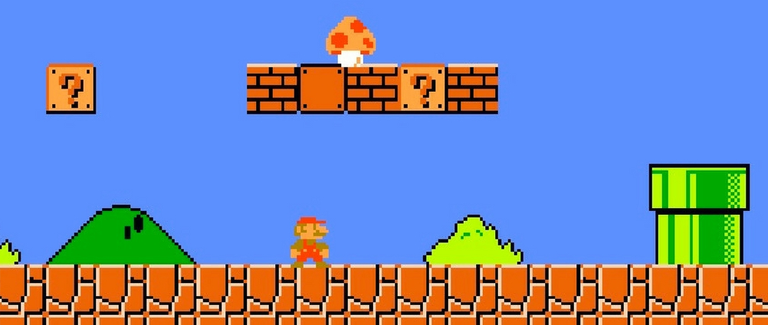
Dijital oyun kavramı
Çok bilindik bir oyun olan Super Mario’nun 2B arayüzü gerçekçi bir grafik yerine piksellerin bir araya gelmesiyle oluşturulmuş illüstratif bir tasarıma sahiptir. Arayüzdeki tüm görsel unsurlar başarılı bir şekilde resmedildiği için arayüzdeki bu nesneleri rahatlıkla gerçek nesnelerine benzetebiliriz.

Slide 20
Dijital oyun kavramı
Programlama (yazılım):
Arayüzdeki grafik nesnelere hareket ve davranış kabiliyeti kazandırabilmek, oyuncuyu yönlendirebilmek için bu nesneler ve oyundaki karakterler kod yazılarak bu beceriler tanımlanır. Bunun için iyi bir şekilde kodlama dili bilmek ya da bilen bir ekiple çalışmak önemlidir. Oyuncuların bug olarak tanımladığı oyun içindeki birçok hata ise kodlamada yaşanan sorunlardan dolayı meydana gelir. Oyunun, oynanabilirlik kalitesini artıran bir unsur olması nedeniyle kodlamak, oyun yaratım sürecinin önemli bir ayağıdır.
Animasyon:
Özellikle senaryolar ya da görevler arasındaki geçişlerde oyun içi görüntü olarak kullanılmaktadır. Senaryoyu tamamlayıcı bir unsur olarak kullanılmasıyla birlikte her oyunda kullanılması gerekmeyebilir. Kısacası animasyon kullanımı daha çok senaryoya bağlı bir gerekliliktir.

Slide 21
Dijital oyun kavramı
Ses:
Bir dijital oyunun görsel bir unsur olduğu ve görselliğiyle ön plana çıktığı gerçeğinin yanı sıra bu gerçekliği artıran ve hatta çoğumuzun oynadığımız sırada dikkatinden kaçtığı ses unsuru, söz konusu gerçeği arttırır ve kendimizi oyunun sanal dünyasında hissettirmemizi sağlar. Bu nedenle oyunun senaryosuna uygun şekilde ortam sesleri, diyalog dublajları ve duygu etkisi veren müziklerin kullanımı oyundaki görsel zenginliği tamamlayan önemli bir unsurdur.
Test:
Test süreci oyunun yapımı bittiğinde ya da devam ettiği aşamada bir grup tester tarafından oyunun oynananarak arayüze, kodlamaya, sese ve senaryoya dair tespit edilen hataların raporlanıp gerekli birimlere raporlanmasını ifade eder. Böylelikle oyun yayınlanmadan önce hataları tespit edilip giderilir. Ancak bu sürece rağmen birçok oyunda oyuncular birçok hata tespit edebilmektedir. Bu aşamada ise oyunculardan gelen geri bildirimler değerlendirilip hatalar giderilerek, patch adı verilen iyileştirme paketleriyle (güncelleme) oyundaki hatalar giderilebilmektedir.

Slide 22
Dijital oyun kavramı
Bahsi geçen tüm bu süreçleri, bu ders kapsamında birebir gerçekleştirebilmemiz mümkün olmasa da mümkün olduğunca kodlamaya gerek kalmadan PNG formatındaki görsellerle arayüzünü oluşturabileceğimiz 2B oyunlar yaratmamıza imkan sağlayan CONSTRUCT 2 oyun motoruyla kendi oyunumuzu yapmaya çalışacağız. CONSTRUCT 2 oyun motorunu bu link üzerinden indirebilirsiniz: https://www.scirra.com/construct2
Dersimizin bundan sonraki haftalarını videolar üzerinden takip edebilirsiniz.

Slide 23
Referanslar
Artam, Erdem Güneş, (2011). “The Role of The Body in The Perception and Behavior of Mmorg Video Games Players”, Yüksek Lisans Tezi, İstanbul: Yeditepe Üniversitesi.
Binark, M. ve Bayraktutan Sütçü, G., (2008). Kültür Endüstrisi Ürünü Olarak Dijital Oyun, İstanbul: Kalkedon Yayınları.
Castells, Manuel, (2008). Enformasyon Çağı: Ekonomi, Toplum ve Kültür, I. Cilt Ağ Toplumlarının Yükselişi, 2. bs. çev. Ebru Kılıç, İstanbul: İstanbul Bilgi Üniversitesi Yayınları.
Doğu, Burak, (2006). “Popüler Kültürün Tüketim Aracı Olarak Bilgisayar Oyunlarında Sunulan Yaşam Tarzı”, Yüksek Lisans Tezi, İzmir: Ege Üniversitesi.
Eren, Özgür, (2009). “Bilgisayar Oyunlarında Dramatik Yapı: Alternatif Yaklaşımlar”, Yüksek Lisans Tezi, İstanbul: Mimar Sinan Güzel Sanatlar Üniversitesi.
Evren, F.B., (2017). “Dijital Oyunlarda İdeolojinin Sunumu: GTA IV Örneği”, The Turkish Online Journal of Design, Art and Communication, 7(2), s. 264-284.
Kızılkaya, Emre, (2010). “Bilgisayar Oyunlarında İdeolojik Söylem ve Anlatı”, Yüksek Lisans Tezi, İstanbul: Marmara Üniversitesi.
Koçer, Birsen, (2015). “Aggression and Video Games: The Effect of Justification of Violence and Presence of a Stereotyped Target”, Yüksek Lisans Tezi, Ankara: ODTÜ.
Yengin, D. ve Sütçü, C. S., (2011). “Digital Game as a New Media and Digital Game Playing Habits of Youngsters in Turkey”, Journalism and Mass Communication, 1(2), s. 88-97.

